Slide 1
ПРОЕКТ:
67+
ШАГОВ
К ЗДОРОВЬЮ
КУЧАЕВА ЛЮДМИЛА АНАТОЛЬЕВНА

Slide 2
Актуальность проекта:
Показатели здоровья ухудшаются с возрастом. При этом граждане старшего поколения являются носителями знаний и опыта, вносят существенный вклад в совокупный интеллектуальный потенциал, в социально-экономическое развитие Российской Федерации, стремятся к осуществлению трудовой деятельности, являются создателями значимой части материальных благ, активно участвуют в процессах социального развития, сохраняют и приумножают богатство культуры страны и передают его молодым поколениям, выступают хранителями важнейших духовно-нравственных ценностей и обеспечивают связь и солидарность поколений.
После выхода на пенсию у старшего поколения наблюдается дефицит общения, утрата активных социальных связей, в то время как образовательные потребности в большинстве случаев не снижаются, а иногда и возрастают.

Slide 3
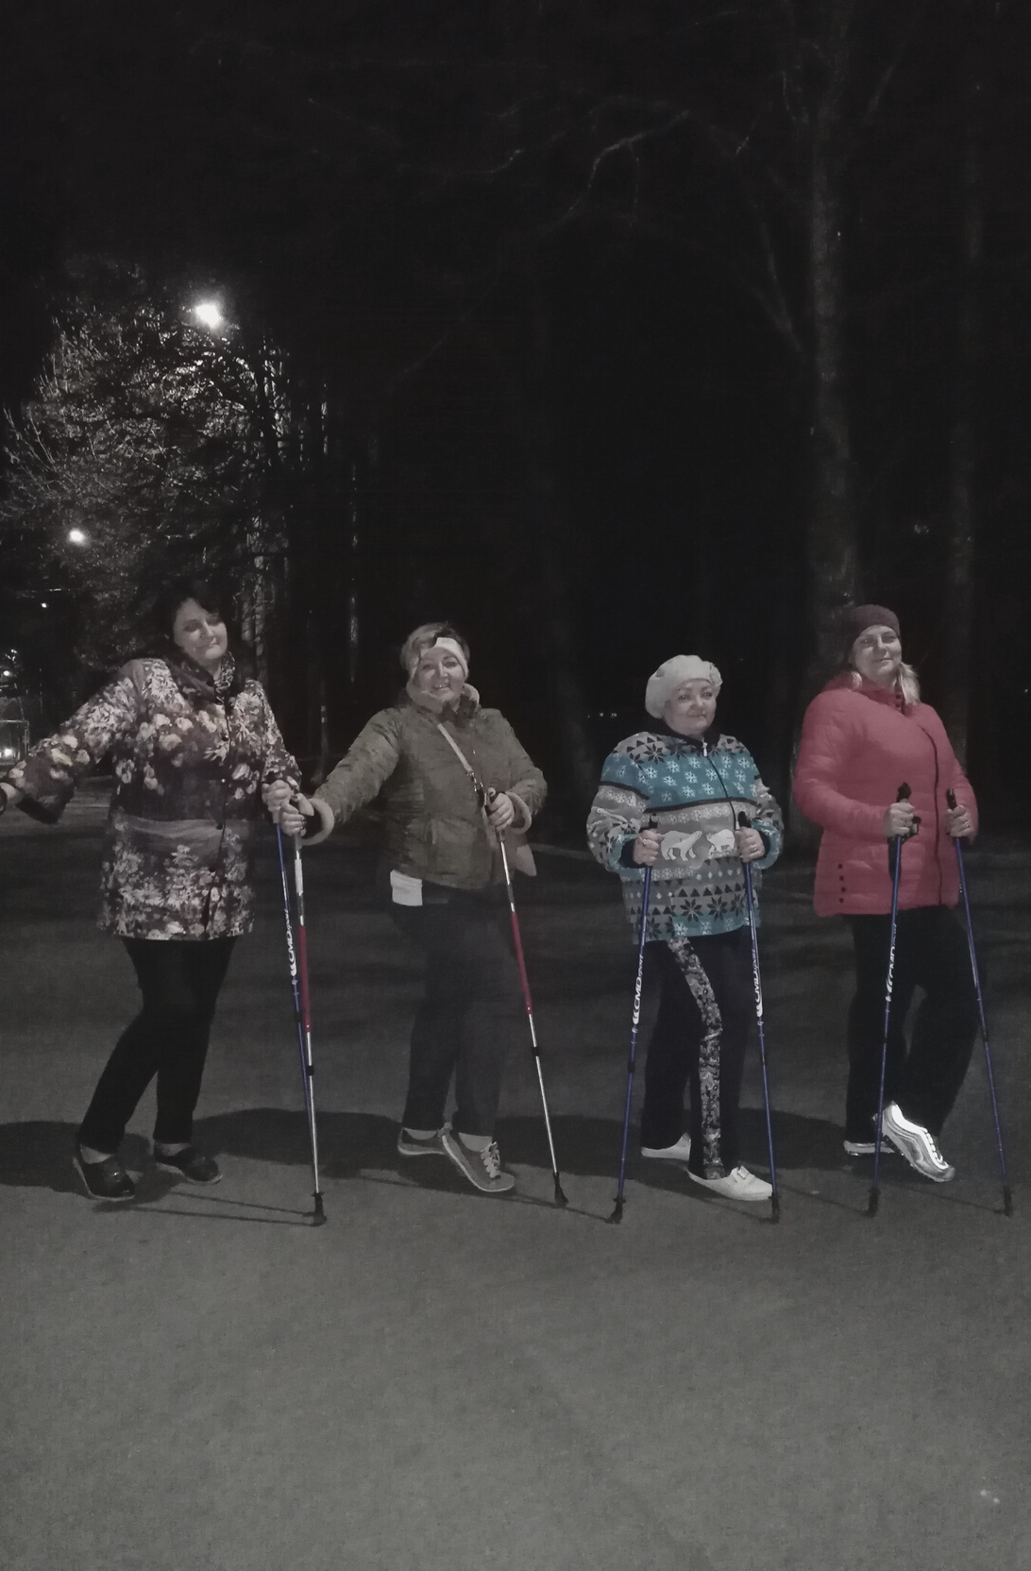
ЦЕЛЬ ПРОЕКТА:
создание
благоприятных условий для сохранения здоровья граждан пожилого возраста,
ведения ими активного образа жизни и улучшения качества жизни посредством организации деятельности «Школы скандинавской ходьбы
«67+ шагов к здоровью».

Slide 4
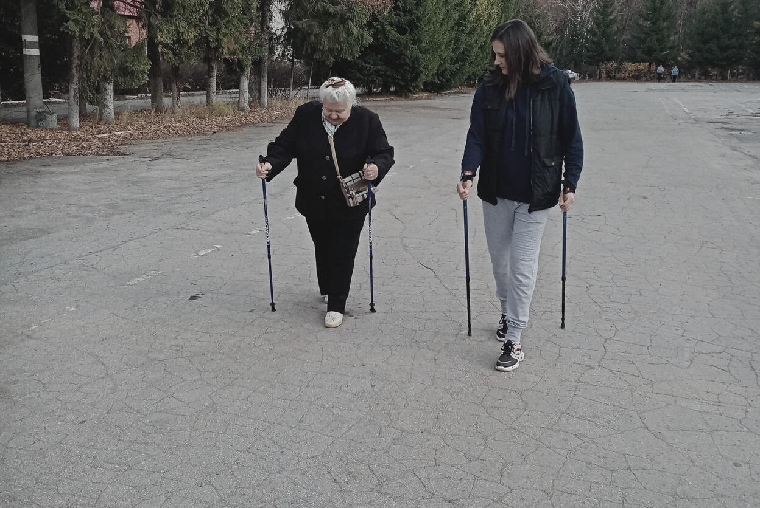
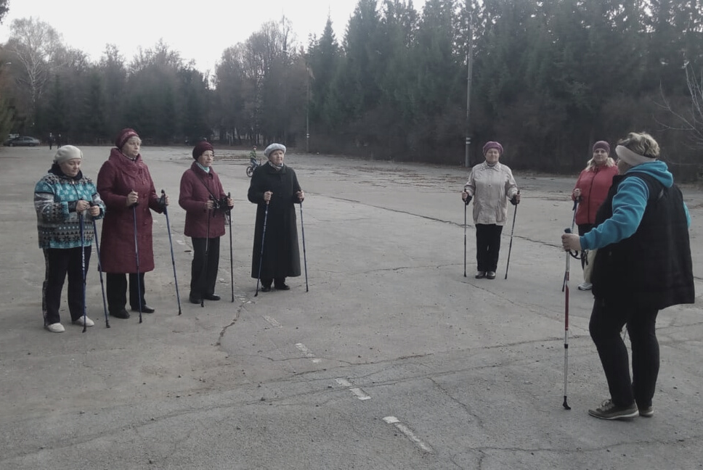
ЗАДАЧИ ПРОЕКТА:
1. повышение двигательной активности через организацию систематических физкультурно-оздоровительных занятий с гражданами старшего поколения (старше 55 лет);
2. создание благоприятных условий для самовыражения и объединения в группы по интересам;
3. создание условий для социально-психологической реабилитации граждан старшего поколения через
расширение круга общения.

Slide 5
Ожидаемые результаты:
В результате реализации проекта «67+ шагов к здоровью» в муниципальном образовании Плавский район созданы благоприятные условия для сохранения здоровья граждан пожилого возраста, ведения ими активного образа жизни и улучшения качества жизни за счет повышения двигательной активности через организацию систематических физкультурно-оздоровительных занятий с гражданами старшего поколения, а также создания благоприятных условий для самовыражения и объединения в группы по интересам, для социально-психологической реабилитации граждан старшего поколения через расширение круга общения.

Slide 6
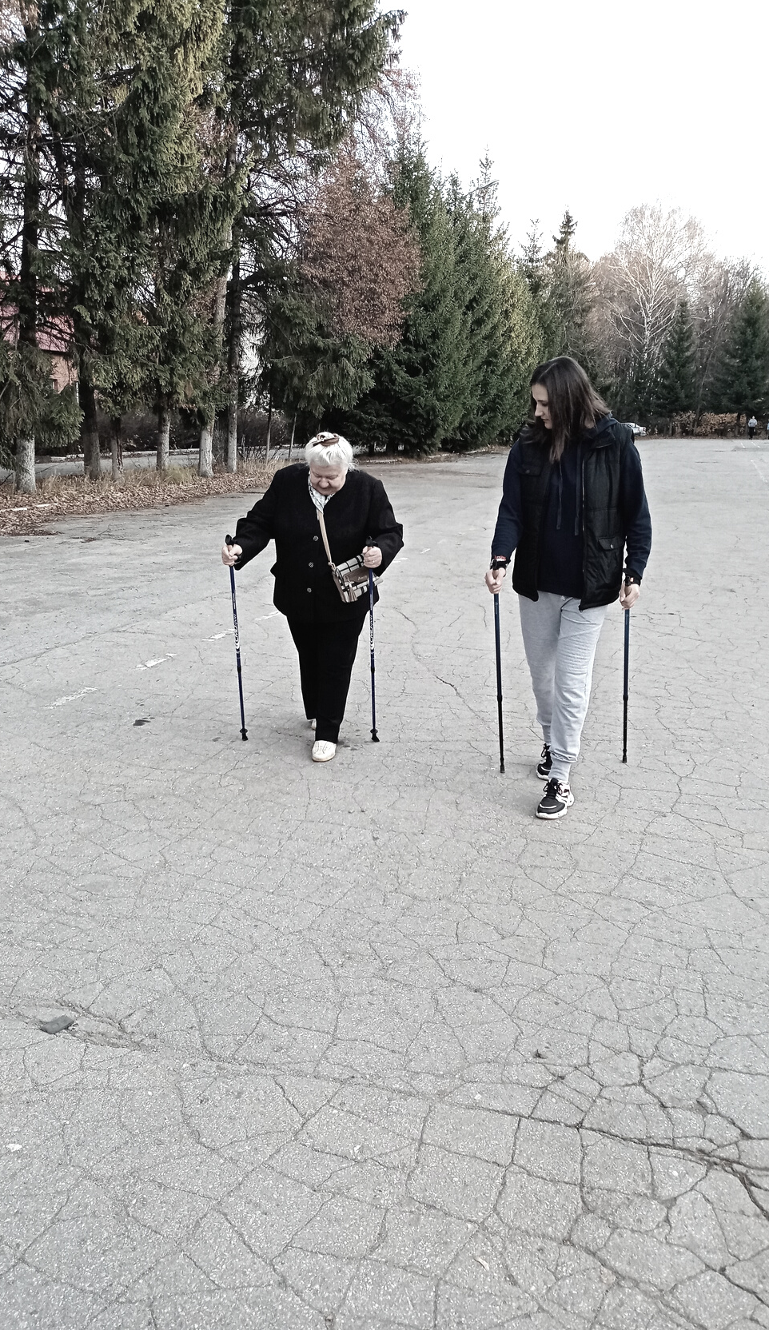
СПАСИБО
ЗА ВНИМАНИЕ!

